Slide 1
تکنیک های آشکارسازی فساد
In Anti-Corruption Programs
Course Provider: UNISHKA Research Service, Inc.

Slide 2
امنیت شما
اولین و مهمترین قدم

Slide 3
امنیت
با خطرات موجود خود را آشنا کنید.
ویروس ها یا بدافراز ها
داده های خوده را رمزگذاری کنید با استفاده از نرمافزار های همچون Veracrypt
حملات فیشینگ
احراز هویت دوعاملی
Google Authenticator
استفاده از شبکه خصوصی مجازی ((VPN
ExpressVPN, NordVPN, ProtonVPN, SurfShark, Psiphon, and V2Ray.

Slide 4
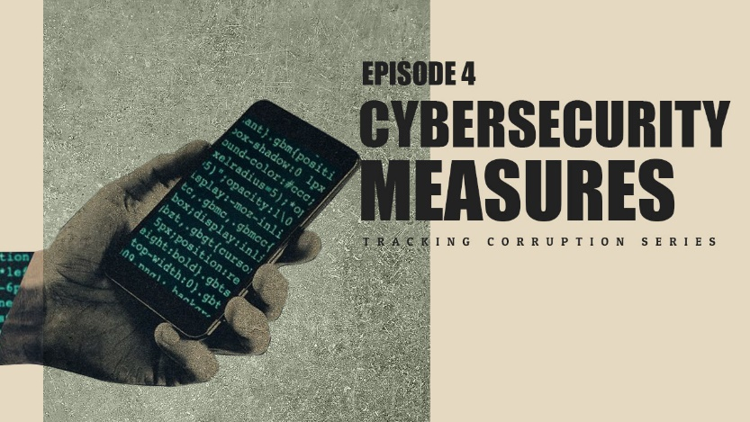
امنیت
مجموعه آموزشی «ردیابی فساد».
Link: https://www.youtube.com/playlist?list=PL5WPqVd0vBoLAcFBdTsQLA-n-X98XA1Jx

Slide 5
متدولوژی یا روش شناسی

Slide 6
متدولوژی
Open Source Intelligence (OSINT) اطلاعات منبع باز
به اطلاعات جمع آوری شده از منابع در دسترس عموم اشاره دارد.
این یک منبع ارزشمند است، اما اطلاعات محدودی دارد و ممکن است نادرستی داشته باشد.
Human Intelligence (HUMINT) اطلاعات منبع انسانی
به اطلاعاتی اشاره دارد که از طریق تماسات و روابط انسانی به دست می‌آید.
ابتدا افرادی را شناسایی کنید که ممکن است به اطلاعات دسترسی داشته باشند سپس راه هایی برای به دست آوردن آن اطلاحات بیابید.
باید محتاط باشید. سؤالات را به گونه ای بپرسید که هویت و تحقیق شما را آشکار نکند.

Slide 7
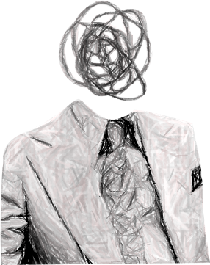
شناخت فرد مورد هدف
1

Slide 8
شناخت فرد هدف خود
جمع آوری اطلاعات بیوگرافی
تاریخ تولد، محل تولد، نام قانونی کامل و غیره
فهرستی در سند خود با تمام اطلاعات بیوگرافی هدف خود ایجاد کنید.
مهم است که همیشه منبع اطلاعاتی را که به دست می آورید در پانویس یادداشت کنید.
منابع خود را با آرشیو کردن آنها به طور ایمن ذخیره کنید.
Archive.org

Slide 9
ساخت نمایه
2

Slide 10
ساخت نمایه
ساخت یک نمای کلی جامع از هدف
در کجا سال های اولیه زندگی خود را گذرانده است؟
کجا به مدرسه رفته است؟
بالاترین سطح تحصیلی او چیست؟
چه زمانی به دولت پیوستند؟
بررسی افراد مرتبط نزدیک به هدفتان
اعضای خانواده، خویشاوندان نزدیک و دوستان
چرا؟
موارد پنهان فساد
مالکیت سودمند

Slide 11
تعیین کردن بردار حمله
3

Slide 12
تعیین کردن بردار حمله
نقض قانون را شناسایی کنید و یک یا دو مورد را برای تهیه گزارش انتخاب کنید.
مثال: قاسم صلواتی
افشای دخالت پسر در بازار سیاه نفت
تمرکز بر دارایی های قاضی به ارزش بیش از 50 میلیون دلار
نقش داشتن در قتل خیلی ها
تاثیرگذارترین نقطه ضعف را انتخاب کنید.
فهرست مطالب سند خود را بر اساس آن ضعف ترتیب کنید.
تمرکز بر یک یا دو ضعف اساسی برای متمرکز کردن سند شما

Slide 13
شناخت شبکه فساد
4

Slide 14
شناخت شبکه فساد
شما باید با شروع تحقیقات خود، تا جایی که ممکن است شبکه فساد را نقشه برداری کنید.
این معمولا link chart نامیده میشود.
شما نباید link chartخود را منتشر کنید!
هدف‌گیری به یک فرد تنها ممکن است باعث بازنشستگی یا اقدامات قانونی شود.
هدف گیری کل شبکه ممکن است اقدامات انتقام جویانه علیه شما را به همراه داشته باشد.
شناسایی روش‌های کسب درآمد شبکه.
دخالت در بازار سیاه نفت
مواد مخدر
قاچاق انسان و غیره.

Slide 15
شناخت شبکه فساد
بررسی نقش خاص فرد هدف درون شبکه
او چه کاری انجام می‌دهد؟
چقدر درگیر است؟
آیا او مسئول لجستیک است؟
آیا عملیات مالی را اداره می‌کند؟

Slide 16
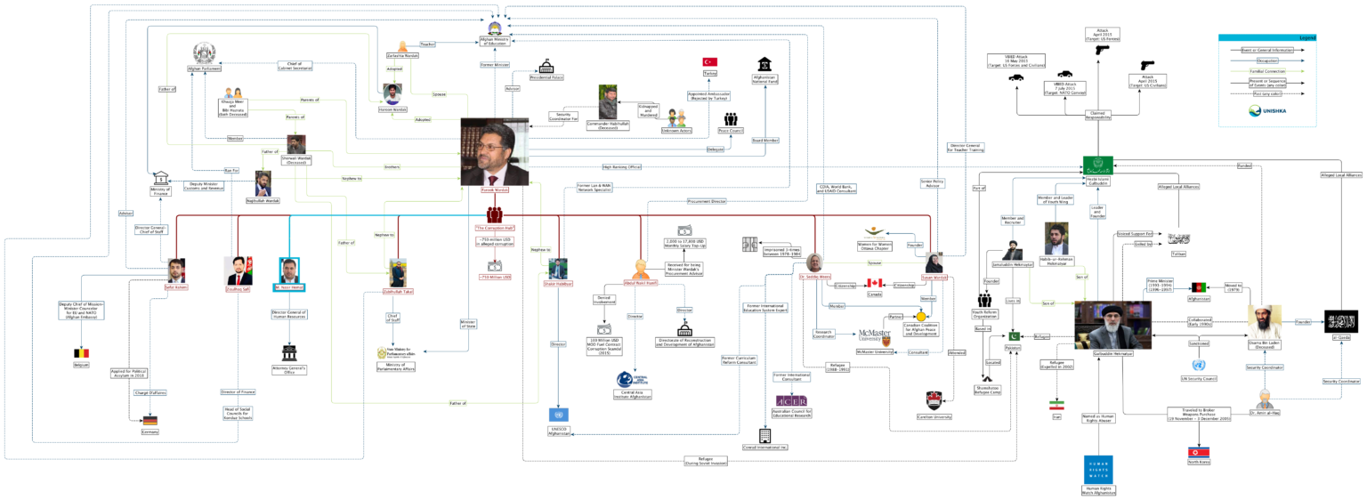
Corruption Network Example
This is customarily called a “link chart.”

Slide 17
شناخت شبکه فساد
تجزیه و تحلیل فرآیند یا فرآیندهای فاسد که هدف شما را ثروتمند می‌کند.
چگونه هدف شما پول خود را دریافت ؟
همچنین باید بانکی که هدف را استفاده میکند را شناسایی کنید.
او از کدام بانک یا صرافی برای انتقال پول استفاده می‌کند؟
چرا؟
فهم بانک‌های درگیر، فشار اضافی را از طریق تحریم‌های ثانویه ایجاد می‌کند.

Slide 18
بررسی سبک زندگی فرد هدف
5

Slide 19
بررسی سبک زندگی فرد هدف
پس از درک منابع درآمدی هدف خود، تمرکز خود را روی ردیابی مخارج فرد هدف تغییر دهید:
تعطیلات و سفرهای گذشته هدف را بررسی کنید.
از رسانه های اجتماعی برای فهمیدن عادات سفر هدف استفاده کنید.
اعضای خانواده یا فرزندان ممکن است عکس سفر های خود را پوست کنند.
پیگیری دارایی‌های ارزشمند فرد هدف
خانه‌ها، ویلای‌ها، خودروها، قایق‌ها، ساعت‌های گران‌قیمت.
شناسایی کسب‌وکارهای فرد هدف
تحقیق درباره کسب‌وکارهایی که توسط خانواده، دوستان یا خویشاوندان هدف اداره می‌شود.

Slide 20
بررسی سبک زندگی فرد هدف
از دیتابیس های ثبت کسب و کار برای کشف اطلاعات در مورد دارایی‌ها یا شرکت ها فرد هدف استفاده کنید.
فهرستی از پایگاه‌های اطلاعاتی قابل دسترس مثل پایگاه‌های اطلاعاتی شرکت‌ها، کشتی‌ها و غیره را تهیه کنید.
به صفحه “Resources" در وب سایت UNISHKAبرای لیستی از پایگاه های داده از کشورهای مختلف دسترسی داشته باشید.
Link: https://unishka.com/resources/

Slide 21
منابع و ابزار ها
7

Slide 22
منابع و ابزار ها
پایگاه‌های اطلاعاتی ثبت شرکت‌ها Business Registeries
BRIS (Business Registers Interconnection System)
Companies House UK
OpenCorporates
UK Land and Property Register
پایگاه‌های اطلاعاتی OCCRP Aleph
ویبسایت های ردیابی کشتی ها
https://www.marinetraffic.com/
https://www.vesselfinder.com/

Slide 23
منابع و ابزار ها
ابزار های جستجو سوشل مدیا
4CAT
FacePager
https://inteltechniques.com/
https://intelx.io/ - بررسی وجود یک ایمیل در یک نشت داده.
https://osintframework.com/
https://osint.industries/

